Slide 1

Spring MVC
Properties

Slide 2
Properties
애플리케이션을 개발할 때 프로그램 실행 중 절대 변하지 않는 값들이 있을 수 있습니다.
Spring MVC에서는 이러한 값들을 properties 파일에 작성하고 이를 가져다 사용할 수 있도록 제공되고 있습니다.

Slide 3
@PropertySource, @PropertySources
사용할 properties 파일을 지정합니다.
하나 혹은 다수의 파일을 지정할 수 있습니다.
@PropertySources({
@PropertySource("/WEB-INF/properties/data1.properties"),
@PropertySource("/WEB-INF/properties/data2.properties")
})

Slide 4
@Value
properties 파일에 작성한 값을 주입 받을 수 있습니다.
@Value("${aaa.a1}")
private int a1;
@Value("${aaa.a2}")
private String a2;

Slide 5
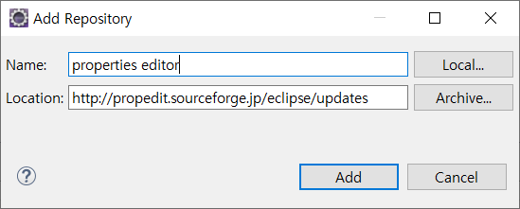
Propery Editor
Properties 파일에 한글을 작성하면 유니코드 형식의 문자열로 변경됩니다.
이는 Property Editor 설치로 해결할 수 있습니다.
http://propedit.sourceforge.jp/eclipse/updates

Slide 6
학습정리
프로그램 실행 중 변하지 않는 값이 있다면 properties 파일에 정의해서 사용할 수 있습니다.

